Slide 1
Bilderkennung einfach umgesetzt
Christian Laus

Slide 2


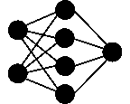





Entwicklung von Computer Vision?
Statistische Methoden
Machine Learning
Deep Learning
Manuelle Generierung von Features zum grundsätzlichen geometrischen Verständnis ( Zuerst Linien und Ecken, später auch Helligkeit und Textur)
Einsatz von statistische Modellen zur Featuregenerierung (PCA und SIFT)
Trainieren eines statistischen Modelles aufgrund von gelabelten Beispielen
Selbstlernend durch Optimierung der Fehlerfunktion
Support Vector Machines entwickelte sich als Standardwerkzeug
Steigende Menge an Bildern und Nutzung von Neuronalen Netzwerken steigerte die Performance erheblich
Entwicklung von Convolutional-Neural-Nets weiterer Durchbruch in Image Recognition
Human Level Performance

Slide 3
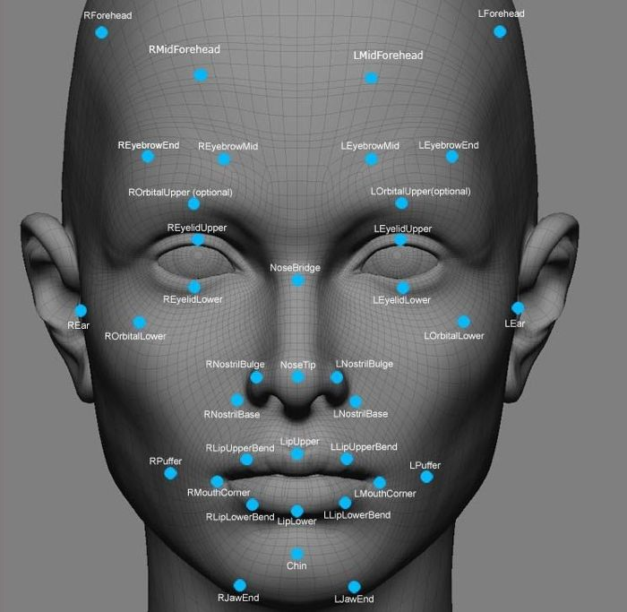
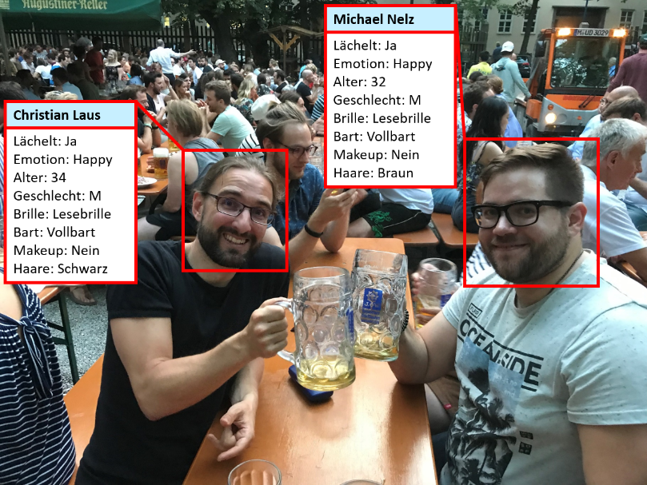
Wie kann man vorgehen:
Programmierte Erkennung
Gesichtserkennung (Abstände ins Verhältnis gesetzt)
Filter
Längenabmessung via Kamera
Datengetriebene Erkennung
Gefühle in Gesichtern erkennen
Dynamische Filter (Instagram: Augen werden groß wenn erkannt)

Slide 4
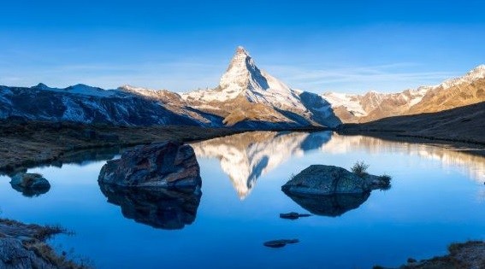
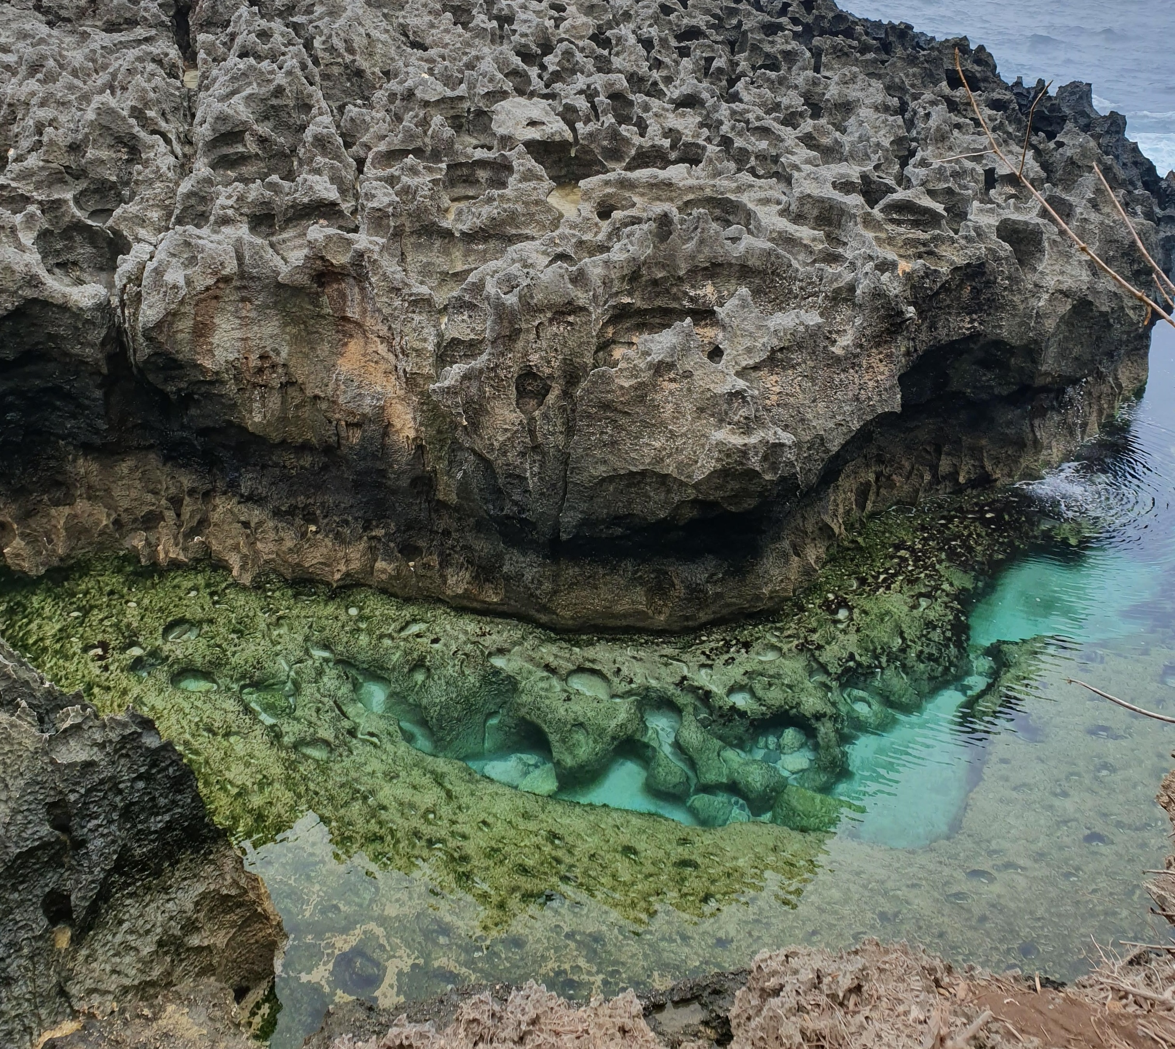
Convolutional Neural Nets
Convolutional Nerual Nets bestehen aus verschiedenen Layern , im einfachsten Fall bestehenden aus Pooling-Layern, Convolutional-Layern, einem Flatten-Layer mit anschließendem Fully Connected Network
House
Street
Landscape
Prediction
Fully Connected
Flatten
Pool2
Conv2
Pool1
Conv1

Slide 5
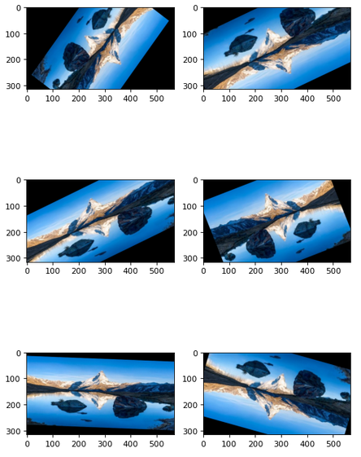


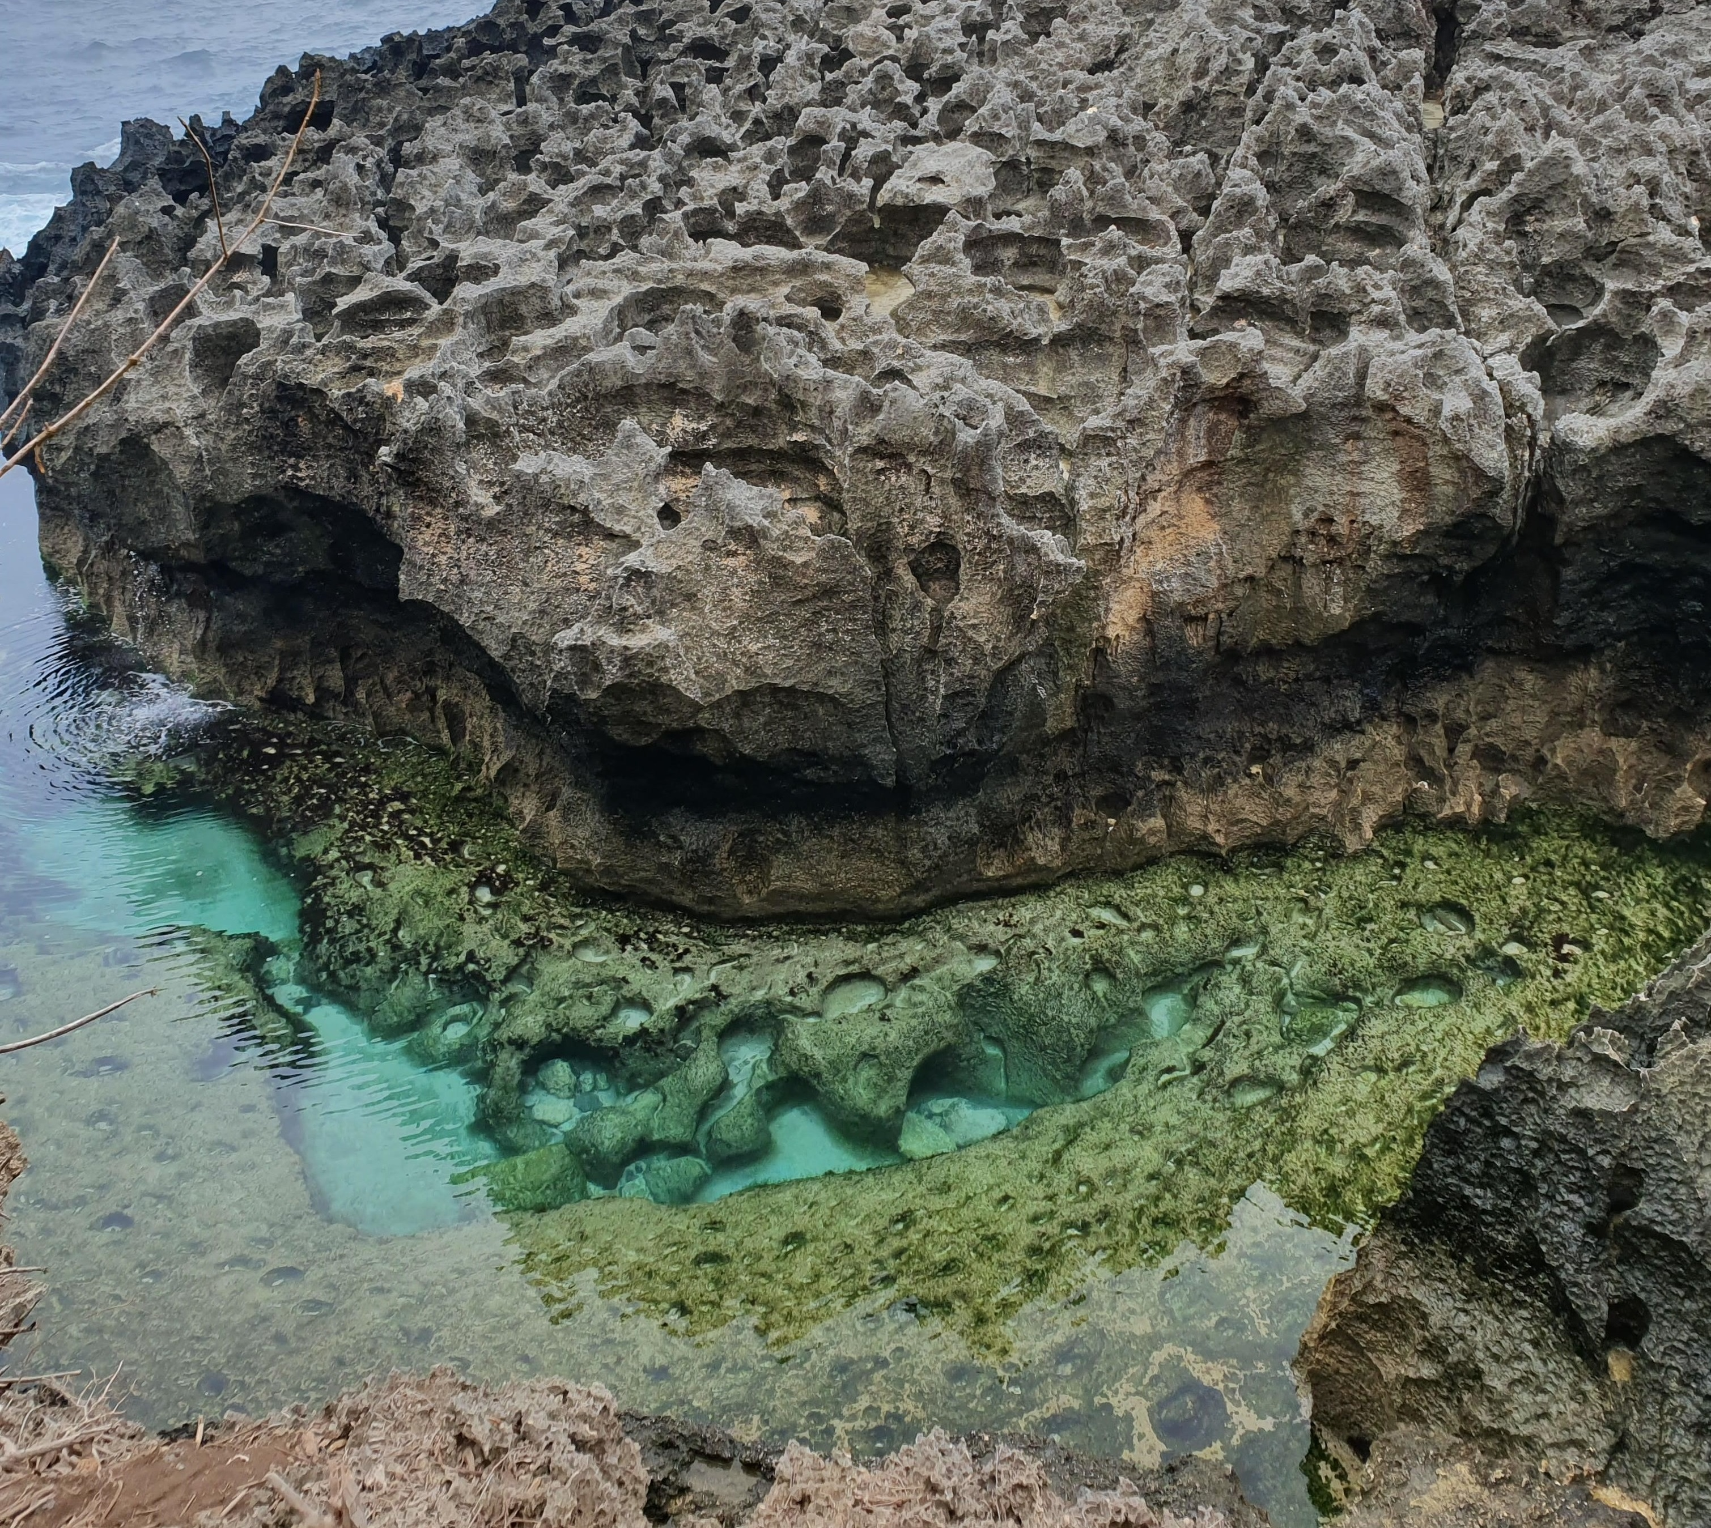
Input Layer
Bilder als Datengrundlage
Bilder müssen gelabelt sein
Bilder müssen sauber sein
Bilder sollten eine hohe Auflösung besitzen
Bei Erfüllung der Kriterien, je mehr Bilder desto besser
Data-Preprocessing
aller Bilder
Bilder werden auf identische Größe gebracht
Stauchen und Verzerren von Bilder
Zoomen und Drehen von Bildern
Helligkeit ändern
Notes:
Sauber: Beispiel: Wenn ich Mäusebilder in Google suche, finde ich die Tiere und Computermäuse

Slide 6
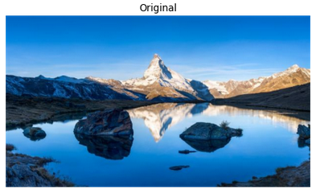
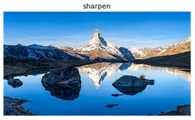
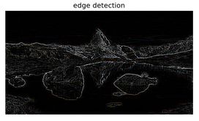
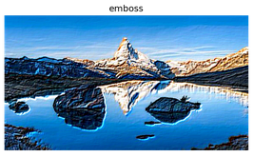
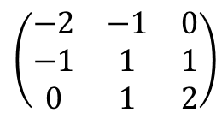
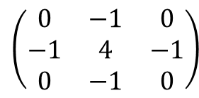
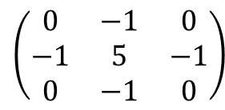
Convolutional Network
3x3 Convolution
Filter
2x2 Max-Pooling
1
0
0
…
0
0
0
1
1
0
…
1
0
0
1
1
1
…
1
1
0
4
3
1
…
…
1
2
2
X
$$\left(\begin{matrix}0 & −1 & 0 \\ −1 & 5 & −1 \\ 0 & −1 & 0\end{matrix}\right)$$
1
5
2
2x2-max
1
0
1
0
1
0
4
3
1
0
1
$$\left(\begin{matrix}0 & −1 & 0 \\ −1 & 4 & −1 \\ 0 & −1 & 0\end{matrix}\right)$$
5
5
∑
4
…
1
…
$$\left(\begin{matrix}−2 & −1 & 0 \\ −1 & 1 & 1 \\ 0 & 1 & 2\end{matrix}\right)$$
…

Slide 7


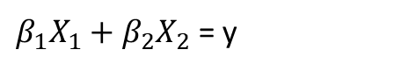




Fully connected Network
Aktivierungsfunktion
XOR-Problem
Softmax
${β_{1}X}_{1}+{β_{2}X}_{2}$ = y
$$X_{1}$$
y
5
7
Network-
Output
$$X_{2}$$
3
Linear
ReLU
AND
OR
5/15
7/15
Softmax- Output
3/15
House
Landscape
Street
Binär
Sigmoid
XOR
$$X_{1}$$
$$H_{1}$$
y
$$X_{2}$$
$$H_{2}$$

